Slide 1

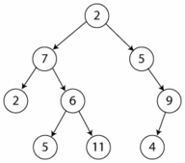
UNIDAD 3
ÁRBOLES
1

Slide 2
1. DEFINICIONES Y PROPIEDADES

Slide 3
Definiciones (I)
Un Árbol consiste en un nodo (r, denominado nodo raiz) y una
lista o conjunto de subárboles (A₁, A₂, .. A_{k}).
Si el orden de los subárboles importa, entonces forman una lista, y se denomina árbol ordenado (por defecto un árbol se supone que es ordenado). En caso contrario los subárboles forman un conjunto, y se denomina árbol no ordenado.
Se definen como nodos hijos de r a los nodos raices de los subárboles A₁, A₂, .. A_{k}
Si b es un nodo hijo de a entonces a es el nodo padre de b
Un nodo puede tener cero o más hijos, y uno o níngun padre. El único nodo que no tiene padre es el nodo raíz del árbol.
Un nodo sin hijos se denomina nodo hoja o externo. En caso contrario se denomina nodo interno.

Slide 4

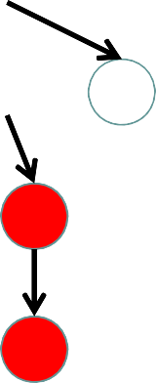






Definiciones (II)
Se define un camino en un arbol como cualquier secuencia de nodos del arbol, n₁ ... n_{p}, que cumpla que cada nodo es padre del siguiente en la secuencia (es decir, que n_{i} es el padre de n_{i+1}). La longitud del camino se define como el número de nodos de la secuencia menos uno (p-1).
Los descendientes de un nodo (c en el diagrama) son aquellos nodos accesibles por un camino que comience en el nodo.
Los ascendientes de un nodo (f en el diagrama) son los nodos del camino que va desde la raiz a él.
a
a
b
c
d
b
c
d
e
f
e
f
g
g

Slide 5







Altura
Se define la altura de un nodo en un arbol como la longitud del camino más largo que comienza en el nodo y termina en una hoja.
  La altura de un nodo hoja es 0
  La altura de un nodo es igual a la mayor altura de sus hijos + 1
La altura de un árbol se define como la altura de la raiz.
La altura de un arbol determina la eficiencia de la mayoría de operaciones definidas sobre árboles.
3
0
2
0
0 1
0

Slide 6
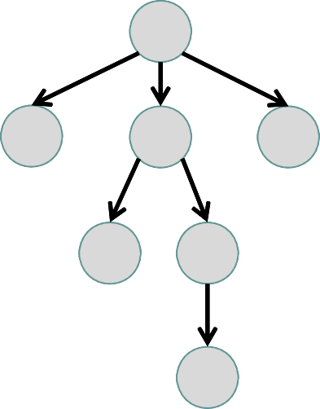







Profundidad
Se define la profundidad de un nodo en un arbol como la longitud del camino (único) que comienza en la raíz y termina en el nodo. También se denomina nivel.
  La profundidad de la raiz es 0
  La profundidad de un nodo es igual a la profundidad de su padre + 1
 |  | 3 |  |  | 0
0 |  | 2 |  | 0 | 1 1 1
 | 0 |  | 1 |  | 2 2
Altura |  |  | 0 |  | Profundidad ₃
Nivel 0
Nivel 1
Nivel 2
Nivel 3

Slide 7
Recorrido de árboles
Preorden: Se pasa por la raiz y luego se recorre en preorden cada uno de los subárboles. Recursivo.
Postorden: Se recorre en postorden cada uno de los subárboles y luego se pasa por la raiz. Recursivo.
Inorden: Se recorre en inorden el primer subárbol (si existe). Se pasa por la raíz y por último se recorre en inorden cada uno de los subárboles restantes. Tiene sentido fundamentalmente en árboles binarios. Recursivo.
Por Niveles: Se etiquetan los nodos según su profundidad (nivel). Se recorren ordenados de menor a mayor nivel, a igualdad de nivel se recorren de izquierda a derecha.
  No recursivo: Se introduce el raiz en una cola y se entra en un bucle en el que se extrae de la cola un nodo, se recorre su elemento y se insertan sus hijos en la cola.

Slide 8







Recorrido de árboles (II)
Preorden:
Postorden:
Inorden:
Por Niveles:
a,b,c,e,f,g,d
b,e,g,f,c,d,a
a
b,a,e,c,g,f,d
a,b,c,d,e,f,g
b
c
d
e
f
Parentizado sobre subárboles:
Preorden:
Postorden:
Inorden:
Por Niveles:
a (b) (c (e) (f (g))) (d)
(b) ((e) ((g) f) c) (d) a
(b) a ((e) c ((g) f)) (d)
(a) (b c d) (e f) (g)
g

Slide 9








Expresiones matemáticas
Preorden →Notación prefija : * 1 + ^ 3 4 2
Postorden → Notación postfija: 1 3 4 ^ 2 + *
Inorden → Notación habitual: 1 * ((3 ^ 4) + 2)
Evaluación de expresiones
Se recorre el arbol en postorden:
Si es un operando, se inserta en pila
Si es un operador:
Se extraen dos operandos
Se aplica el operador
Se inserta en pila el resultado Al final, la pila debe contener un único valor, el resultado.
*
1
+
^
2
3
4

Slide 10

Interludio en Haskell (I)
‐‐ Un arbol es un nodo que contiene un elemento,
‐‐ de tipo genérico a, y una lista de árboles
data Arbol a = Nodo a [Arbol a]
‐‐ Arbol de test
test :: Arbol Char
test = Nodo 'a' [(Nodo 'b' []), (Nodo 'c' [(Nodo 'e' []),
(Nodo 'f' [(Nodo 'g' [])])]), (Nodo 'd' [])]
‐‐ Comprobación de si un nodo es una hoja
esHoja :: Arbol a ‐> Bool esHoja (Nodo _ []) = True esHoja _ = False
‐‐ Valor máximo de una lista maxlis :: (Ord a) => [a] ‐> a maxlis lis = foldl1 max lis

Slide 11


Interludio en Haskell (II)
‐‐ Altura de un árbol
altura | :: Arbol a ‐> Int
altura | (Nodo _ []) = 0
altura | (Nodo _ lis) = 1 + | maxlis | (map altura lis)
‐‐ Convierte una lista de listas en una lista, concatenándolas
aplanar :: [[a]] ‐> [a] aplanar [] = []
aplanar lis = foldl1 (++) lis
‐‐ Recorrido en preorden preorden :: Arbol a ‐> [a] preorden (Nodo x []) = [x]
preorden (Nodo x lis) = x : aplanar (map preorden lis)

Slide 12

Interludio en Haskell (III)
‐‐ Recorrido en postorden
postorden | :: Arbol a ‐> [a]
postorden | (Nodo x []) = [x]
postorden | (Nodo x lis) = (aplanar (map postorden | lis)) ++ | [x]
‐‐ Recorrido en inorden inorden :: Arbol a ‐> [a] inorden (Nodo x []) = [x]
inorden (Nodo x (a1:res)) = (inorden a1) ++ [x] ++
(aplanar (map inorden res))
‐‐ Recorrido por niveles
niveles :: Arbol a ‐> [a]
niveles a = nivcol [a] where ‐‐ auxiliar, procesa cola
nivcol [] = []
nivcol ((Nodo x lis):res) = x : nivcol (res ++ lis)

Slide 13
2. REPRESENTACIONES DEL TAD DIRECTORIO

Slide 14
Representaciones
Las representaciones del TAD Directorio (elementos con relación de jerarquía) suelen ser representaciones enlazadas, donde cada nodo almacena enlaces al nodo padre y/o a los nodos hijos.
El único nodo distinguido es el nodo raíz.
El método más habitual de realizar las operaciones es
mediante un iterador (cursor) que marca un nodo
concreto que sirve de referencia.
Otra posibilidad es indicar un nodo concreto mediante el camino de la raiz a ese nodo.

Slide 15
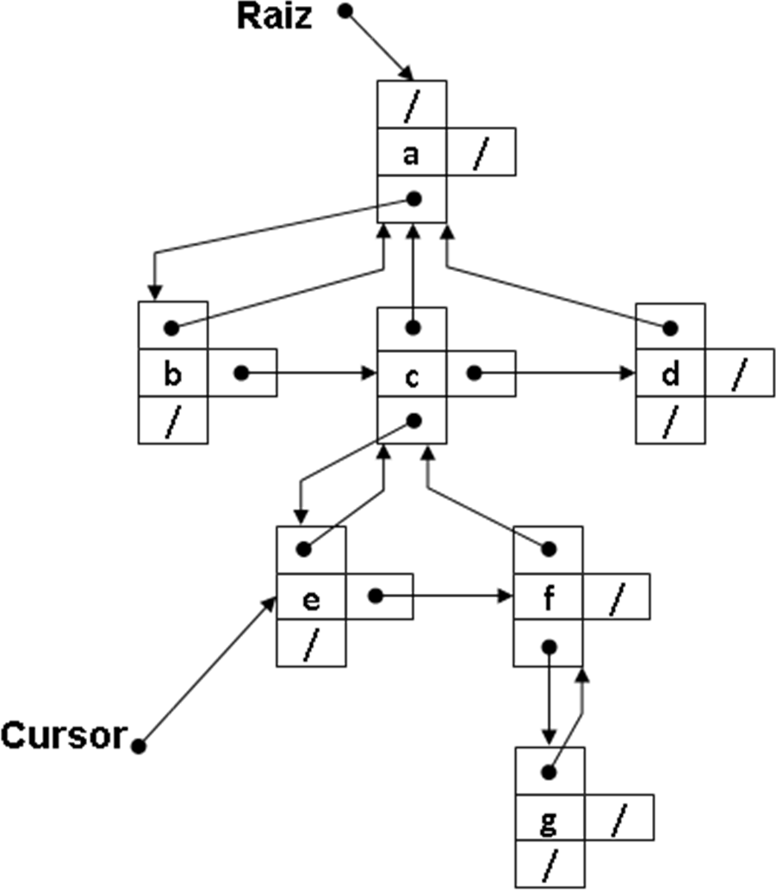







Padre - primer hijo - hermano
Los nodos tienen un número fijo de enlaces: al padre, al primer hijo y al siguiente hermano.
La lista de hijos esta representada como una lista enlazada.
a
b
c
d
e
f
g

Slide 16
3. ÁRBOLES BINARIOS

Slide 17










Árboles binarios
Árbol binario: Es un árbol que o bien esta vacío (sin contenido) o bien consta de un nodo raiz con dos subárboles binarios, denominados izquierdo y derecho.
  La existencia de árboles vacíos es una convención para que no exista ambigüedad al identificar el subarbol izquierdo y derecho. Se representa por un cuadrado.
La altura de un árbol vacío es -1
a
a
Cada nodo puede tener 0 hijos
(subárbol izquierdo y vacíos), 1 hijo (algún
derecho subárbol
c
c
vacío) o 2 hijos.
e
f
e
f
g
g

Slide 18


































Variantes de árboles binarios
Árbol estricto: Si un subárbol está vacío, el otro también. Cada nodo puede tener 0 ó 2 hijos.
Árbol lleno: Árbol estricto donde en cada nodo la altura del subárbol izquierdo es igual a la del derecho, y ambos subárboles son árboles llenos.
Árbol completo: Arbol lleno hasta el penúltimo nivel. En el último nivel los nodos están agrupados a la izquierda.

Slide 19


















Árboles completos (I)
Los árboles llenos son los árboles con máximo número de nodos
  para una altura (h) dada. Se cumple que n = 2^{h+1}-1
    El número de nodos de un árbol lleno sólo puede ser una potencia de dos menos uno: 1, 3, 7, 15, 31, …
Los árboles completos pueden almacenar cualquier número de nodos y se sigue cumpliendo que su altura es proporcional al logaritmo del número de nodos: h ∈ O(log n)
Además tienen la propiedad de que conocido el recorrido por
niveles del árbol es posible reconstruirle:
Completo,
a
a
No completo, indistinguibles
a
único.
b
b
c
b
c
c d
d e f
d
e
f
e
f

Slide 20
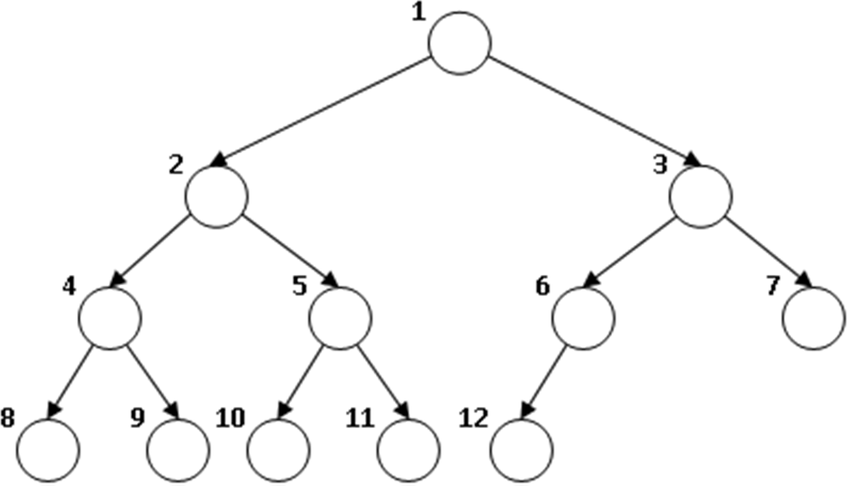
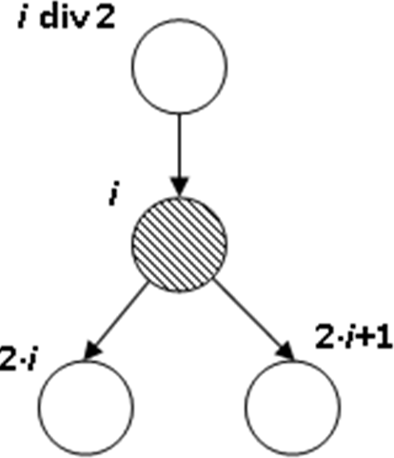
Árboles completos (II)
Es posible almacenar un árbol completo en un vector en el orden dado por su recorrido por niveles, y a partir del índice de un elemento en el vector conocer el índice de su nodo padre y los de sus nodos hijos:

Slide 21
4. MONTÍCULOS (BINARIOS)

Slide 22














Montículo
Un montículo (binario) es un arbol completo cuyos nodos almacenan elementos comparables mediante ≤ y donde todo nodo cumple la propiedad de montículo:
Propiedad de montículo: Todo nodo es menor que sus descendientes. (montículo de mínimos).
Menor Mayores
Menor Mayores

Slide 23
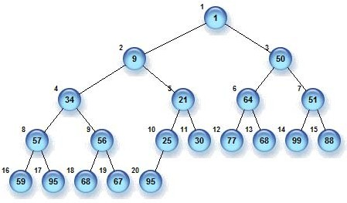
Ejemplo

Slide 24
Propiedades del Montículo
El nodo raíz (en primera posición del vector) es el mínimo.
La altura de un montículo es logarítmica respecto al número de elementos almacenados (por ser arbol completo).
Si un sólo elemento no cumple la propiedad de montículo, es posible restablecer la propiedad mediante ascensos sucesivos en el árbol (intercambiándole con su padre) o mediante descensos en el árbol (intercambiándole con el mayor de sus hijos). El número de operaciones es proporcional a la altura.
Para insertar un nuevo elemento se situa al final del vector (última hoja del árbol) y se asciende hasta que cumpla la propiedad.
Para eliminar la raiz se intercambia con el último elemento (que se elimina en O(1)) y se desciende la nueva raiz hasta que cumpla la propiedad.

Slide 25
Utilidad
Un montículo es una representación extremadamente útil para el
TAD Cola de Prioridad:
  El acceso al mínimo es O(1).
  La inserción por valor es O(log n) (tiempo amortizado).
  El borrado del mínimo es O(log n).
  No usa una representación enlazada, sino un vector.
  La creación a partir de un vector es O(n) y no requiere espacio adicional.
  El borrado o modificación de un elemento, conocida su posición en el montículo, es O(log n).
Existen otras operaciones para las que no se comporta bien:
  Para la búsqueda y acceso al i-ésimo menor se comporta igual que un vector desordenado.
  La fusión de montículos (binarios) es O(n)

Slide 26

Representación (Java)
public class Monticulo<E> implements ColaPrioridad<E> {
// Vector que almacena los elementos, los hijos de vec[n]
// son vec[2*n+1] y vec[2*n+2]. El padre es vec[(n‐1)/2].
Object[] vec;
// Número de elementos
int num;
// Ampliar la capacidad del vector
protected void ampliar() {
vec = Arrays.copyOf(vec,2*vec.length);
}
// Resto de operaciones ...
}

Slide 27

Elevación de un nodo
void elevar(int i) {
int k = i; // Posición del elemento
E x = (E) vec[i]; // Elemento
while(k > 0) {
int p = (k‐1)/2; // Posición del padre
// Si el elemento es >= padre, terminar
if(vec[k] >= vec[p]) break;
// En caso contrario, intercambiarlo con el padre
vec[k] = vec[p]; k = p;
}
// Colocar elemento en posición final
vec[k] = x;
}

Slide 28

Descenso de un nodo
void descender(int i) { if(num < 2) return;
int k = i;
E x = (E) vec[i];
// Posición del elemento
// Elemento
int lim = (num‐2)/2; // Posición del ultimo nodo con hijos
while(k <= lim) {
int h = 2*k+1; // Posición del primer hijo
// Escoger el hijo más pequeño
if(h+1 < num && vec[h] > vec[h+1]) { h++; }
// Si el elemento es menor que el menor hijo, terminar
if(x <= vec[h]) break;
// En caso contrario, intercambiar con hijo menor
vec[k] = vec[h]; k = h;
}
vec[k] = x; // Colocar elemento en posición final
}

Slide 29

Acceso al mínimo e inserción
public E min() { return (E) vec[0]; }
public void add(E elem) {
// Ampliar array si lleno
if(num >= vec.length) ampliar();
// Poner el elemento al final
num++;
vec[num‐1] = elem;
// Elevar el elemento
elevar(num‐1);
}

Slide 30
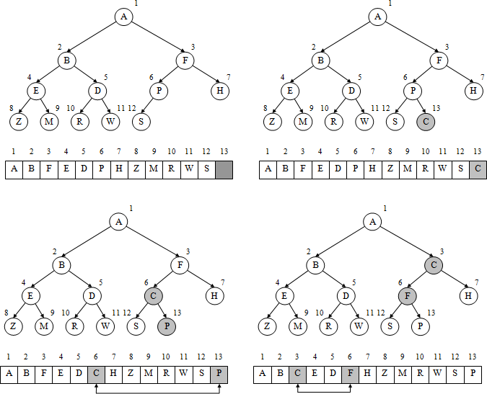
Ejemplo de inserción

Slide 31

Borrado del mínimo
public E delMin() { E x = (E) vec[0];
// Mover último a raiz (elemento a borrar)
vec[0] = vec[num‐1]; vec[num‐1] = x; num‐‐;
// Descender el nuevo elemento raiz
descender(0); return x;
}

Slide 32
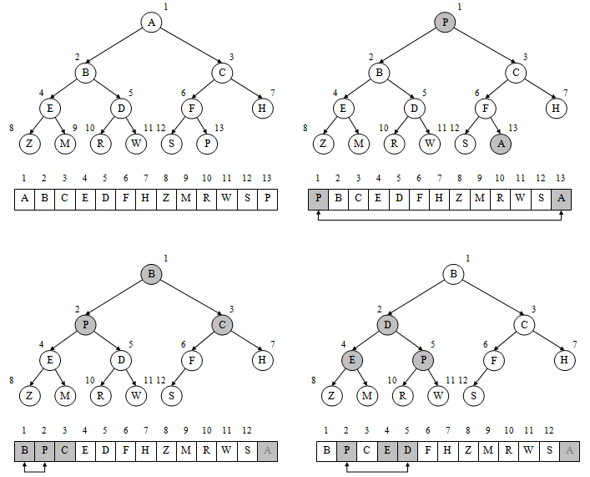
Ejemplo de borrado del mínimo

Slide 33

Creación a partir de array
Es posible crear un montículo directamente de un array, sin necesidad de realizar n inserciones: Se hace un recorrido por niveles, del penúltimo hacia arriba, descendiendo la raiz de esos subárboles. El orden es O(n) y no se requiere espacio extra.
public void crear(Object[] vec) {
// Se trabaja sobre el vector proporcionado
this.vec = vec; this.num = vec.length;
// Recorrer nodos por niveles (del último al
// primero) descendiendo su raiz
for(int i = (num‐2)/2; i >= 0; i‐‐) { descender(i);
}
}

Slide 34
Ordenación por montículos
La ordenación por montículos se basa en la posibilidad de crear un montículo directamente sobre el propio array, y del efecto colateral del borrado del mínimo, que (al intercambiarle con el último) lo coloca en la última posición.
  Primero se reorganiza un vector desordenado como montículo: Esta operación tarda O(n).
  A continuación se realizan n extracciones del mínimo: O(n log n).
El resultado es un montículo vacío (num = 0), pero en el vector que lo sostenía se han depositado los elementos borrados en las posiciones inversas: Se obtiene un vector ordenado de mayor a menor.
  Con un montículo de máximos se obtendría un vector ordenado de menor a mayor.
El tiempo es O(n log n) y el espacio O(1).

Slide 35
Otros montículos
Los montículos que hemos visto son los montículos binarios. Existen otros tipos de montículos, generalmente basados en representación enlazada (se sigue manteniendo la propiedad de montículo)
  Montículo binomial: La operación de fusión de montículos es O(log n), en vez de O(n) como en los binarios. Sin embargo, el acceso al mínimo es O(log n) en vez de O(1).
  Montículo de Fibonacci: Las operaciones de acceso al mínimo, inserción y fusión son O(1) en tiempo amortizado. La operación de borrado del mínimo es O(log n), también en tiempo amortizado.
  Montículo Min-Max: Cada nodo en nivel par es menor que sus descendientes, y cada nodo en nivel impar es mayor que sus descendientes.

Slide 36
5. ÁRBOLES BINARIOS DE BÚSQUEDA

Slide 37

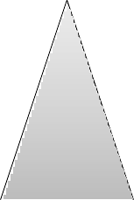
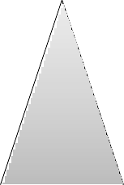


Árbol Binario de Búsqueda
Un árbol binario de búsqueda (árbol BB) es un árbol binario cuyos nodos almacenan elementos comparables mediante ≤ y donde todo nodo cumple la propiedad de ordenación:
Propiedad de ordenación: Todo nodo es mayor que los nodos de su subárbol izquierdo, y menor que los nodos de su subárbol derecho.
x
<
>
Elementos menores que x
Elementos mayores que x

Slide 38
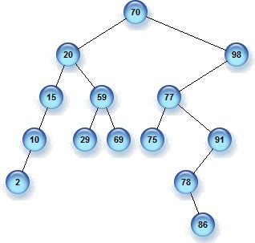
Ejemplo de árbol BB

Slide 39
Propiedades y operaciones
Un recorrido inorden por el árbol recorre los elementos en orden
de menor a mayor.
El elemento mínimo es el primer nodo sin hijo izquierdo en un descenso por hijos izquierdos desde la raiz.
El elemento máximo es el primer nodo sin hijo derecho en un descenso por hijos derechos desde la raiz.
Para buscar un elemento se parte de la raiz y se desciende escogiendo el subárbol izquierdo si el valor buscado es menor que el del nodo o el subárbol derecho si es mayor.
Para insertar un elemento se busca en el árbol y se inserta como nodo hoja en el punto donde debería encontrarse.
Para borrar un elemento, se adaptan los enlaces si tiene 0 o 1 hijo. Si tiene dos hijos se intercambia con el máximo de su subárbol izquierdo y se borra ese máximo.

Slide 40

Representación (Java)
public class ArbolBB<E> {
// Clase interna que representa un nodo BB
private class Nodo<E> {
E elem; // Elemento
Nodo<E> izdo, dcho; // Enlaces
// Constructor (nodo sin enlaces)
Nodo(E elem) { this.elem = elem; izdo = dcho = null; }
}
// Nodo raiz
Nodo<E> raiz = null;
// Resto de operaciones ...
}

Slide 41

Acceso por valor (búsqueda)
public E get(E elem) {
if(raiz == null) return null; Nodo<E> p = raiz;
do {
if(elem == p.elem) break;
p = (elem < p.elem) ? p.izdo : p.dcho;
} while(p != null);
return (p == null) ? null : p.elem;
}

Slide 42

Inserción
public void add(E elem) {
if(raiz == null) { raiz = new Nodo(elem); return; } Nodo<E> ant = null;
Nodo<E> act = raiz; do {
ant = act;
act = (elem < act.elem) ? act.izdo : act.dcho;
} while(act != null);
// Insertar nuevo nodo act = new Nodo(elem); if(elem < ant.elem) {
ant.izdo = act;
} else {
ant.dcho = act;
}
}

Slide 43


Borrado (I)
public void del(E elem) {
// Si el elemento no existe, no hacer nada
if (get(elem) == null) return;
// Búsqueda del nodo a borrar (existe)
if(raiz == null) { raiz = new Nodo(elem); return; } Nodo<E> ant = null;
Nodo<E> act = raiz; while(elem != act.elem) {
ant = act;
act = (elem < act.elem) ? act.izdo : act.dcho;
} while(act != null);
// act apunta al elemento a borrar y ant a su padre
...

Slide 44

Borrado (II)
// Si tiene dos hijos, lo intercambiamos con
// el máximo de su subarbol izquierdo
if(act.izdo != null && act.dcho != null) { Nodo<E> tmp = act;
ant = act; act = act.izdo;
while(act.dcho != null) { ant = act; act = act.dcho; } tmp.elem = act.elem;
}
// El nodo a borrar solo tiene 0 o 1 hijos
Nodo<E> h = (act.izdo != null) ? act.izdo : act.dcho; if(ant == null) {
raiz = h;
} else {
if(ant.izdo = act) { ant.izdo = h; } else { ant.dcho = h; }
}
}

Slide 45
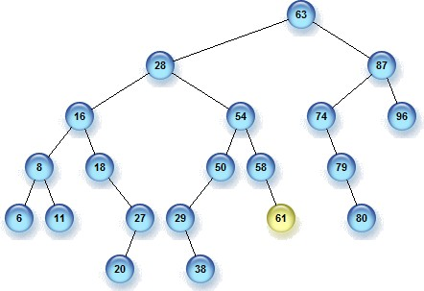
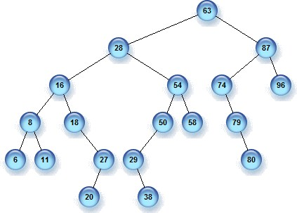
Ejemplo de borrado – 0 hijos

Slide 46
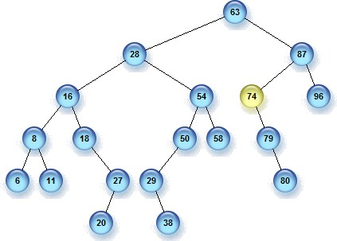
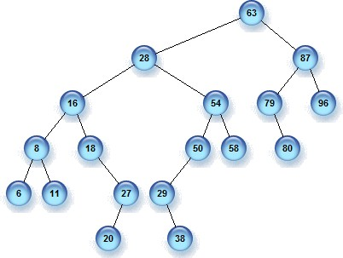
Ejemplo de borrado – 1 hijos

Slide 47
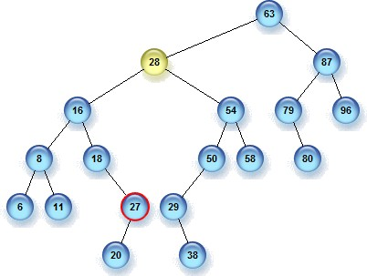
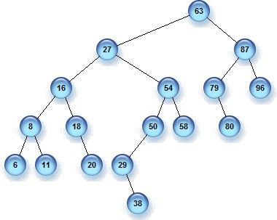
Ejemplo de borrado – 2 hijos

Slide 48












Extensión: Acceso por índice
Es posible extender un ABB para que la operación de acceso al i-ésimo menor sea eficiente añadiendo un campo a cada nodo que indique el número de elementos del subárbol:
5
10
acceso(9º)
4
1
5
7
acceso(9-4-1 = 4º)
0
3
9
3
1
6
acceso(4-1-1 = 2º)
2º - 1 a la izquierda:
El nodo 9 es el buscado
2
1
1
1
1
3
4
8
10

Slide 49
Utilidad
Un árbol BB podría ser adecuado para representar los TADs Conjunto, Mapa, Diccionario y Lista ordenada:
  El acceso por valor (búsqueda) es O(h)
  La inserción por valor es O(h)
  El borrado por valor es O(h).
  El acceso al í-ésimo menor (con la extensión anterior) es O(h).
  El borrado del i-ésimo menor es O(h).
  La fusión es O(n).
En las medidas de eficiencia h es la altura del árbol.
  Se define arbol equilibrado como aquél que garantiza que su altura es logarítmica h ∈ O(log n)
  Desafortunadamente, los árboles BB no son equilibrados (no tiene porqué cumplirse que la altura sea logarítmica).

Slide 50
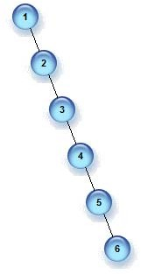
Equilibrado en árboles BB
El que un árbol BB esté equilibrado o no
de la
secuencia de inserciones. Desafortunadamente, el insertar
depende
elementos en orden provoca caer en el peor caso: Un árbol lineal (altura O(n), proporcional al número de elementos)
En un árbol lineal operaciones relevantes arruinando la eficiencia.
todas serían
las
O(n),
Si los elementos se insertan al azar, se puede demostrar que la altura del árbol BB es, en promedio, logarítmica.

Slide 51
6. ÁRBOLES AVL
9 Feb.
, Dpto.,

Slide 52
Árboles equilibrados
Los árboles equilibrados son árboles BB que imponen restricciones estructurales para garantizar (o tender a) que su altura sea logarítmica.
Para ello añaden etapas extra a las operaciones de inserción y borrado (y a veces al acceso)
Árboles AVL: Imponen que para todo nodo la diferencia de altura entre los subárboles izquierdo y derecho no sea mayor que uno.
Árboles Rojo-Negro: Los nodos se clasifican como rojos o
negros, y se cumple:
Los hijos de un nodo rojo son negros
Todo camino de la raiz a una hoja pasa por el mismo número de nodos negros.
Splay Trees: Cada vez que se accede a un nodo se “eleva” en el árbol pasando a ser la raiz (equilibrado “promedio”)

Slide 53
Árboles AVL
Los árboles AVL son árboles BB donde todo nodo cumple la propiedad de equilibrado AVL:
La altura del subárbol izquierdo y del derecho no se diferencian en más de uno.
Se define factor de equilibrio de un nodo como: Fe(nodo) = altura(derecho) – altura(izquierdo)
En un árbol AVL el factor de equilibrio de todo nodo es -1, 0 ó +1.
Tras la inserción o borrado de un elemento, sólo los ascendientes del nodo pueden sufrir un cambio en su factor de equilibrio, y en todo caso sólo en una unidad.
Se añade una etapa donde se recorren los ascendientes. Si alguno está desequilibrado (+2 o -2) se vuelve a equilibrar mediante operaciones denominadas rotaciones.

Slide 54
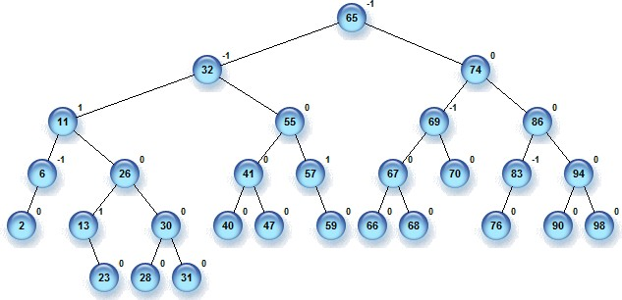
Ejemplo de árbol AVL

Slide 55
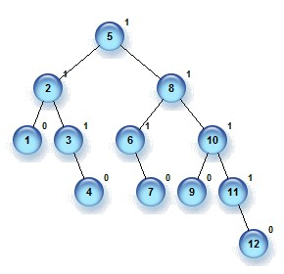

Áltura logarítmica
Todo árbol binario con equilibrado AVL tiene altura logarítmica
Se define árbol de Fibonacci (F_{h}) como:
F₋₁
es el árbol vacío.
F₀ es el árbol con un único nodo.
F_{h} es el árbol con subárbol izquierdo F_{h-2} y derecho F_{h-1}
El árbol F_{h} tiene altura h y número de elementos:
F₅
Un árbol de fibonacci es el árbol AVL con mayor desequilibrio

Slide 56
Operaciones en Árbol AVL
Un árbol AVL es un árbol binario de búsqueda (ABB), ampliado con un campo que indica el factor de equilibrio de cada nodo.
Las operaciones de acceso son idénticas a las de un ABB.
Las operaciones de inserción y borrado se realizan igual que en un ABB, salvo que se añade una etapa posterior de reequilibrado.
El reequilibrado recorre los ascendientes del nodo que ha sufrido modificación, recalculando sus factores de equilibrio y aplicando las rotaciones adecuadas cuando es necesario.
El recorrido se detiene al llegar al nodo raiz o cuando el subárbol del nodo actual no haya sufrido cambios en altura respecto a la situación anterior a la operación.
Es necesario controlar el cambio de altura de los subárboles, dH, a lo largo del recorrido.

Slide 57
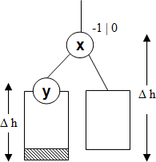
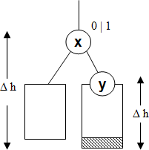
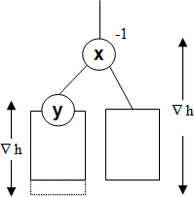
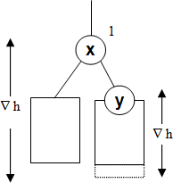
Cambios en altura
En inserción (dH > 0), si un hijo (y) incrementa su altura, el padre (x) también la incrementa si su factor de equilibrio era -1 o 0 (hijo izquierdo) o bien 0 o +1 (hijo derecho)
En borrado (dH < 0), si un hijo (y) decrementa su altura, el padre (x) también la decrementa si su factor de equilibrio era -1 (hijo izquierdo) o +1 (hijo derecho)

Slide 58





Rotaciones
Una rotación es una reestructuración local de un subárbol BB que mantiene la propiedad de ordenación.
y x
x
y
A B C
A B C
z
z
y
y
x
x
x
z
y
A B C D
A B C D
A B C D

Slide 59
Rotaciones en AVL
Tras una operación de inserción o borrado, se recorren los ascendientes, recalculando sus factores de equilibrio y teniendo en cuenta el cambio en altura del subárbol.
Es posible que en el recorrido el factor de equilibrio de algún nodo pasa a valer +2 ó -2 (desequilibrado).
En ese caso se aplica una determinada restablece el equilbrio del nodo (aunque es cambie la altura del nodo).
rotación que posible que
En un árbol AVL se necesitan 2 tipos de rotaciones (simples y dobles), en un sentido u otro (izquierdas y derechas).
Teniendo en cuenta los distintos ajustes de factores de equilibrio y posibles resultados respecto al cambio de altura, existen seis casos a considerar.

Slide 60
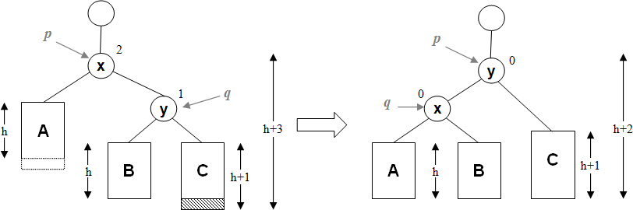
Rotación 2|1 (Simple derecha)
Posibles causas: Borrado en A que decrementa su altura (sin cambiar la del subárbol x) o inserción en C que incrementa su altura (incrementando la de los subarboles y, x).
Tras la rotación el subarbol decrementa en uno su altura.

Slide 61
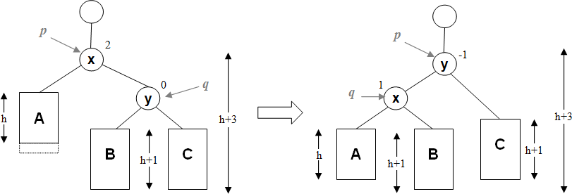
Rotación 2|0 (Simple derecha)
Posibles causas: Borrado en A que decrementa su altura (sin cambiar la del subárbol x)
Tras la rotación el subarbol mantiene su altura.
Las modificaciones son las mismas que el caso anterior

Slide 62
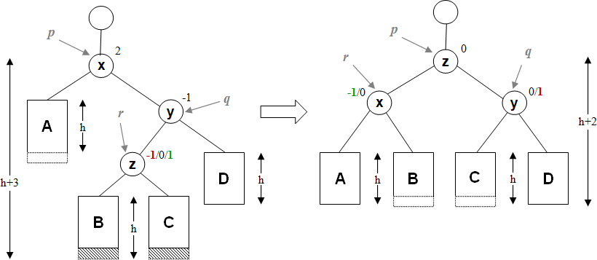
Rotación 2|-1 (Doble derecha)
Posibles causas: Borrado en A que decrementa su altura (sin cambiar la del subárbol x) ó inserción en B ó C que incrementa su altura y la de los subarboles z, y, x
Tras la rotación el subarbol decrementa en uno su altura.

Slide 63
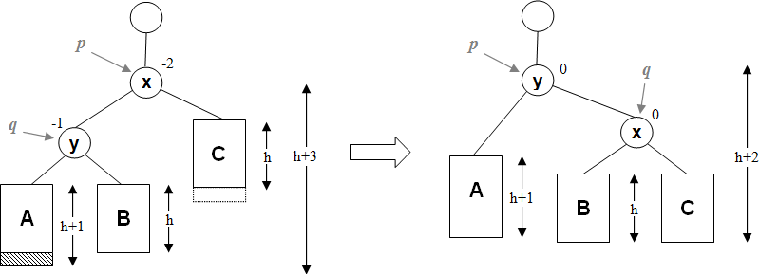
Rotación -2|-1 (Simple izquierda)
Posibles causas: Borrado en C que decrementa su altura (sin cambiar la del subárbol x) o inserción en A que incrementa su altura (incrementando la de los subarboles y, x).
Tras la rotación el subarbol decrementa en uno su altura.

Slide 64
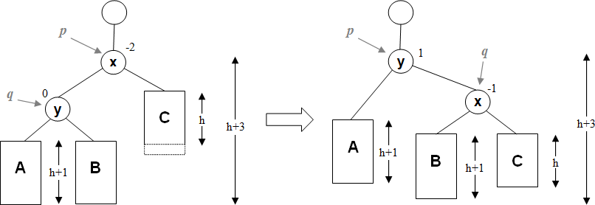
Rotación -2|0 (Simple izquierda)
Posibles causas: Borrado en C que decrementa su altura (sin cambiar la del subárbol x)
Tras la rotación el subarbol mantiene su altura.
Las modificaciones son las mismas que el caso anterior.

Slide 65
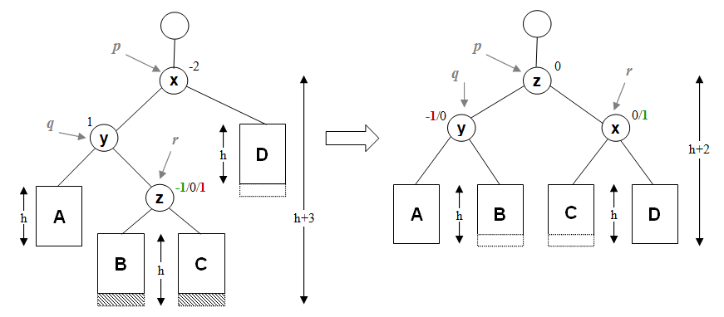
Rotación -2|1 (Doble izquierda)
Posibles causas: Borrado en D que decrementa su altura (sin cambiar la del subárbol x) ó inserción en B ó C que incrementa su altura y la de los subarboles z, y, x
Tras la rotación el subarbol decrementa en uno su altura.

Slide 66


Implementación en Haskell (I)
‐‐ Nodo e i x d
‐‐ i,d : Subarboles izquierdo y derecho
‐‐ x : elemento almacenado
‐‐ e : Factor de equilibrio = altura(d)‐altura(i)
data AVL a = Nulo | Nodo Int (AVL a) a (AVL a)
‐‐ Elemento mínimo
minimo | :: AVL a ‐> a
minimo | (Nodo _ Nulo x _) | = x
minimo | (Nodo _ i _ _) | = minimo | i
‐‐ Búsqueda
busqueda :: AVL a ‐> a ‐> Bool busqueda Nulo _ = False busqueda (Nodo _ i y d) x
| x == y = True
| x < y
| x > y
= busqueda i x
= busqueda d x

Slide 67


Implementación en Haskell (II)
‐‐ Equilibra un subarbol en el cuál el nodo raiz esté desequilibrado
‐‐ (+2 o ‐2) aplicando la rotación adecuada. Devuelve un par con el
‐‐ subarbol equilibrado y la modificación de la altura respecto al subarbol
‐‐ anterior (se acumula al parámetro p que toma en cuenta modificaciones
‐‐ de altura de operaciones anteriores).
equil :: AVL a ‐> Int ‐> (AVL a, Int)
equil | (Nodo | 2 | a x (Nodo | 1 | b y c)) | p =
 | (Nodo | 0 | (Nodo 0 a | x | b) y c, | p‐1)
equil | (Nodo | 2 | a x (Nodo | 0 | b y c)) | p =
 | (Nodo | (‐1) (Nodo 1 a x b) y c, |  |  |  |  | p)
equil | (Nodo | 2 a x (Nodo (‐1) (Nodo e |  |  |  |  | b z c) y d)) p =
 | (Nodo | 0 (Nodo (min (‐e) 0) a x |  |  |  |  | b) z (Nodo (max (‐e) | 0) c y d), p‐1)
equil | (Nodo | (‐2) (Nodo (‐1) | a | y b) x c) | p =
 | (Nodo | 0 a y (Nodo 0 b | x | c), p‐1)
equil | (Nodo | (‐2) (Nodo 0 a | y | b) x c) p | =
 | (Nodo | 1 a y (Nodo (‐1) b x c), p)
equil | (Nodo | (‐2) (Nodo 1 a y (Nodo e b z c)) x d) p =
 | (Nodo | 0 (Nodo (min (‐e) 0) a y b) z (Nodo (max (‐e) 0) c x d), p‐1)
equil | a p = | (a,p) – Caso en que no está desequilibrado

Slide 68

Implementación en Haskell (III)
‐‐ insercion
insertar :: (Ord a) => AVL a ‐> a ‐> AVL a insertar a x = fst (insaux a x)
‐‐ Inserta en un subarbol y devuelve la ‐‐ (+1,0) del subarbol resultante |  |  | modificacion en | altura
insaux :: (Ord a) => AVL a ‐> a ‐> (AVL |  |  | a, Int)
insaux Nulo x = (Nodo 0 Nulo x | Nulo, | 1)
insaux a@(Nodo e i y d) x
| x < y = let (i',k) =
insaux i x in equil (Nodo | (e‐k) | i' | y d) (min (k*(1‐e)) 1)
| x > y = let (d',k) =
insaux d x in equil (Nodo (e+k) i y d') (min (k*(1+e)) 1)
| x == y = (a,0)
‐‐ Nota: En violeta aparecen fórmulas derivadas de los
‐‐ diagramas de la transparencia 57

Slide 69

Implementación en Haskell (IV)
‐‐ borrado
borrar :: (Ord a) => AVL a ‐> a ‐> AVL a borrar a x = fst (boraux a x) where
boraux Nulo _ = (Nulo, 0) boraux (Nodo e i y d) x
| x < y = let (i',k) =
boraux i x in equil (Nodo (e‐k) i' y d) (min (‐k*e) 0)
| x > y = let (d',k) =
boraux d x in equil (Nodo (e+k) i y d') (min (k*e) 0)
| x == y = case (i,d) of
(Nulo,Nulo) ‐> (Nulo, ‐1)
(Nulo,_)
(_,Nulo)
(_,_)
‐> (d, ‐1)
‐> (i, ‐1)
‐> equil (Nodo (e‐k) i' z d) k where z = maximo i
(i',k) = boraux i z

Slide 70
7. ANÁLISIS DE EFICIENCIA
9 Feb.
, Dpto.,
70

Slide 71
Eficiencia TADs Conjunto/Mapa
 | Contigua ordenada | Árbol bin. búsq. (peor caso) | Árbol bin. búsq. (caso promedio) | Árbol AVL
Pertenencia (conjunto) Acceso por clave (mapa) | O(log n) | O(n) | O(log n) | O(log n)
Borrado (por valor/clave) | O(n) | O(n) | O(log n) | O(log n)
Inserción (por valor) | O(n) | O(n) | O(log n) | O(log n)
Iterar todos los elementos | O(n) | O(n) | O(n) | O(n)
Unión (ambos tamaño n) | O(n) | O(n log n) | O(n log n) | O(n log n)

Slide 72
Eficiencia TAD Lista Ordenada
 | Contigua ordenada | Árbol AVL
Acceso i-ésimo menor | O(1) | O(log n)
Borrado i-ésimo menor | O(n) | O(log n)
Inserción por valor | O(n) | O(log n)
Búsqueda | O(log n) | O(log n)
Fusión | O(n) | O(n)
Nota:
Se supone que los nodos del árbol AVL disponen de un campo extra que almacena el número de elementos del subárbol.

Slide 73
Eficiencia TAD Cola de Prioridad
 | Contigua ordenada | Contigua | Arbol AVL | Montículo
Acceso mínimo | O(1) | O(1) | O(log n) | O(1)
Borrado mínimo | O(1) | O(n) | O(log n) | O(log n)
Borrado elemento dada su referencia | O(n) | O(n) | O(log n) | O(log n)
Inserción por valor | O(n) | O(1) | O(log n) | O(log n)
Creación a partir de un array desordenado | O(n log n) | --- | O(n log n) | O(n)
Fusión | O(n log n) | O(n) | O(n log n) | O(n)

Slide 74
Eficiencia TAD Diccionario
 | Contigua ordenada | Enlazada ordenada | Arbol AVL
Acceso por clave | O(log n) | O(n) | O(log n)
Acceso clave i-ésima menor | O(1) | O(n) | O(log n)
Acceso por iterador | O(1) | O(1) | O(1)
Borrado por clave | O(n) | O(n) | O(log n)
Borrado clave i-ésima menor | O(n) | O(n) | O(log n)
Borrado por iterador | O(n) | O(1) | O(log n)
Inserción por valor | O(n) | O(n) | O(log n)

Slide 75
8. ÁRBOLES B
9 Feb.
, Dpto.,

Slide 76

Motivación
Los sistemas de almacenamiento masivo suelen tener un tiempo de acceso mucho mayor que el tiempo de transferencia: La localización de un elemento es mucho más costosa que la lectura secuencial de datos, una vez localizados.
Esto se aplica sobre todo a discos duros, pero también, aunque en menor medida, a memorias de estado sólido (flash) e incluso a memorias volátiles.
Esto supone un problema para estructuras enlazadas, como los árboles AVL, donde las operaciones acceden a bastantes nodos de pequeño tamaño.
Para grandes volúmenes de datos, sería conveniente reducir el número de accesos, a cambio de que esos accesos contuvieran elementos de mayor tamaño.
76

Slide 77
Caso práctico
El SACYL trabaja con una base de datos de unas 2.500.000 tarjetas sanitarias, ocupando cada una aprox. 1 Kb de datos.
Si se almacenan en un árbol AVL, su altura (árbol de Fibonacci) sería:
Lo que supone entre 25-31 accesos a disco para cualquier búsqueda de un elemento.
En cambio, si se almacenan en un Árbol B de orden 1.000 (aproximadamente 1 Mb por nodo) tendría altura 3, o 2 con una ocupación media del 80%.
Sólo se necesitarían 1 ó 2 accesos a disco (la raiz reside en memoria) para cada búsqueda.
El orden para ambos casos es logarítmico, pero si el tiempo de acceso es dominante, la segunda solución sería 10-30 veces más rapida.
77

Slide 78




Árboles (a,b)
Los árboles (a,b) son árboles generales (no binarios) donde cada nodo interno puede tener un número de hijos, m+1, en el rango [a,b].
Cada nodo almacena m claves (elementos comparables por ≤), ordenadas de menor a mayor, que sirven para que se pueda usar como un árbol de búsqueda.
El contenido típico de un nodo consiste en:
  Un entero, m ∈ [a-1,b-1], que indica el número de claves almacenadas.
  Un vector, c, de capacidad b-1, que almacena las m claves.
  Un vector, e, de capacidad b, que almacena los m+1 enlaces a hijos.
Propiedad de ordenación: Nodo e[i] almacena claves menores que c[i]
x y z
< x
x, < y
y, < z
z
78

Slide 79















Árboles B
Un árbol B (Bayer-McCreight 1972) de orden d es un árbol (d+1,2d+1)
con las propiedades adicionales siguientes:
  La raiz puede tener cualquier número de claves.
  Todas las hojas se encuentran a la misma profundidad, h.
La segunda propiedad garantiza que un árbol B es un árbol equilibrado: Su altura es logarítmica respecto al número de claves almacenadas.
Ejemplo: Un árbol B de orden 1 es un árbol (2,3): Cada nodo puede contener 1o2 clavesy tener 2o3 hijos.
5
h = 2
3
7 10
1 2 4
6
8 9 11
79

Slide 80

















Reestructuraciones
2·d+1
División
d
d
d+1
d-1
Transferencia
d
d
d
d-1
Fusión
2·d
80

Slide 81
Búsqueda e Inserción
Búsqueda:
  Se desciende desde la raiz hasta el nodo que contenga el elemento (o bien llegar a una hoja que no lo contenga).
  En cada nodo se busca en el array de claves (búsqueda secuencial o binaria). Si no se encuentra, se pasa al hijo asociado a la primera clave mayor que el valor buscado (o el último hijo si el valor buscado es mayor que todas las claves).
Inserción:
  Se desciende (igual que en la búsqueda) hasta el nodo hoja que debería contener el elemento.
  Se inserta en la posición adecuada del array de claves.
  Si con ello se supera el número máximo de claves (2d), el nodo se divide, transfiriendo su clave en posición media al padre.
  Es posible que el padre deba dividirse a su vez, y así con todos los ascendientes.
81

Slide 82
Borrado
Borrado en nodo interno:
  Se desciende desde la raiz hasta el nodo que contenga el elemento a borrar.
  Se intercambia con el máximo del hijo izquierdo o con el mínimo del hijo derecho (se elige el hijo con más claves).
  Se pasa a borrar el elemento en el hijo (al final el borrado se produce en un nodo hoja)
Borrado en nodo hoja:
  Se elimina del array de claves (desplazamiento).
  Si con ello el número de claves es d-1:
    Se intenta una transferencia con el hermano izquierdo o derecho, el que contenga más claves.
    Si no es posible (ambos tienen d hijos o no existen), se produce una
fusión con el hermano izquierdo (o el derecho, si no existe).
    La fusión toma un elemento del padre, por lo que éste a su vez puede necesitar transferencias o fusiones (y así con los ascendientes)
82

Slide 83

























Inserción – Sin reestructuración
Inserción del valor 2 en árbol B de orden 2 (árbol (3,5))
5 13 21
35
1 3
7 8 10 12
15 19 20
24 26 30
37 40
83

Slide 84





Inserción – Sin reestructuración
Se busca el nodo hoja donde debe encontrarse el elemento
5 13 21
35
2
1 3
7 8 10 12
15 19 20
24 26 30
37 40
84

Slide 85






Inserción – Sin reestructuración
Se inserta en orden en la hoja (desplazamiento)
5 13 21
35
1 2 3
7 8 10 12
15 19 20
24 26 30
37 40
85

Slide 86




Inserción – División de nodos
Inserción del valor 11
5 13 21
35
1 2 3
7 8 10 12
15 19 20
24 26 30
37 40
86

Slide 87






Inserción – División de nodos
Se busca el nodo hoja donde debe encontrarse el elemento
5 13 21
35
11
1 2 3
7 8 10 12
15 19 20
24 26 30
37 40
87

Slide 88













Inserción – División de nodos
Se inserta en el nodo. En este caso el nodo sobrepasa el límite de claves (4).
5 13 21
35
1 2 3
7 8 10 11 12
15 19 20
24 26 30
37 40
88

Slide 89




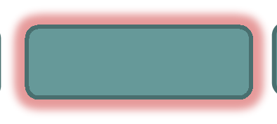













Inserción – División de nodos
Se crea un nuevo nodo y se traslada la mitad derecha de los elementos a él. El elemento en posición media (10), junto con el enlace al nuevo nodo, se envía al padre para su inserción
5 13 21
35
10
1 2 3
7 8
11 12
15 19 20
24 26 30
37 40
89

Slide 90



Inserción – División de nodos
Se inserta en el nodo padre. Se sobrepasa el límite de claves permitidas (4)
5 10 13
21
35
1 2 3
7 8
11 12
15 19 20
24 26 30
37 40
90

Slide 91










Inserción – División de nodos
Se crea un nuevo nodo y se traslada la mitad derecha de los elementos a él. El elemento en posición media (13), junto con el enlace al nuevo nodo, se envía al padre para su inserción
13
5 10
21 35
1 2 3
7 8
11 12
15 19 20
24 26 30
37 40
91

Slide 92
















Inserción – División de nodos
13
5 10
21 35
1 2 3
7 8
11 12
15 19 20
24 26 30
37 40
Como no existe padre, se crea un nuevo nodo raiz que contiene únicamente esa clave
92

Slide 93


Borrado – Sin reestructuración
13
5 10
21 35
1 2 3
7 8
11 12
15 19 20
24 26 30
37 40
Borrado de la clave 35. Se busca el nodo donde está el elemento.
93

Slide 94

Borrado – Sin reestructuración
13
5 10
21 30
1 2 3
7 8
11 12
15 19 20
24 26 35
37 40
Es un nodo interno. Se intercambia con el máximo de su hijo izquierdo y se pasa a borrar esa clave.
94

Slide 95
Borrado – Sin reestructuración
13
5 10
21 30
1 2 3
7 8
11 12
15 19 20
24 26
37 40
Se borra el elemento.
95

Slide 96

Borrado – Transferencia
13
5 10
21 30
1 2 3
7 8
11 12
15 19 20
24 26
37 40
Borrado de la clave 8. Se busca el nodo.
96

Slide 97




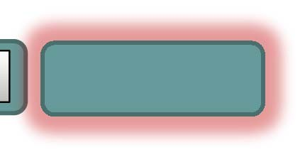
Borrado – Transferencia
13
5 10
21 35
1 2 3
7
11 12
15 19 20
26 30
37 40
Se borra la clave. El nodo pasa a tener menos claves que las permitidas (2).
97

Slide 98


Borrado – Transferencia
13
5 10
21 35
3
1 2
7
11 12
15 19 20
26 30
37 40
Se comprueba el hermano con más claves (el izquierdo). Se transfiere su última clave al padre y la del padre al nodo.
98

Slide 99


Borrado – Transferencia
13
3 10
21 35
1 2
5 7
11 12
15 19 20
26 30
37 40
99

Slide 100
Borrado – Fusión
13
3 10
21 35
1 2
5 7
11 12
15 19 20
26 30
37 40
Borrado del elemento con clave 11. Se busca el nodo.
100

Slide 101

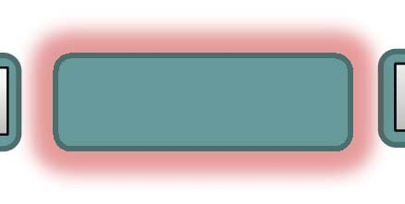
Borrado – Fusión
13
3 10
21 35
1 2
5 7
12
15 19 20
26 30
37 40
Al borrar la clave pasa a tener menos claves que las permitidas. Su único hermano (izquierdo) no puede transferir claves.
101

Slide 102


Borrado – Fusión
13
3
21 35
1 2
5 7 10 12
15 19 20
26 30
37 40
Se fusionan el nodo con su hermano izquierdo, tomando una clave extra del padre. El padre pasa a tener una sola clave, y su hermano derecho no puede transferir.
102

Slide 103












Borrado – Fusión
3 13 21
35
1 2
5 7 10 12 15 19 20
26 30
37 40
Se fusionan los nodos, tomando la única clave del raiz, que queda vacío.
103

Slide 104








Borrado – Fusión
Se elimina el nodo raiz.
3 13 21
35
1 2
5 7 10 12 15 19 20
26 30
37 40
104

Slide 105
TAREA
Desarrollar un programa en C++ que permita simular un Árbol Binario de búsqueda en la que se pueda:
Insertar elementos, mostrar el árbol, realizar recorrido en profundidad (Preorden, Postorden, Enorden, Buscar y Eliminar

